Slide 1
Презентация на тему: «День Победы»

Slide 2
В 2020 году наша страна будет праздновать 75-летие победы над фашисткой Германией.
Ценою многих жизней нам досталась эта победа

Slide 3
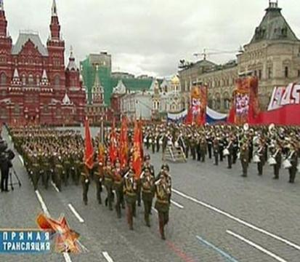
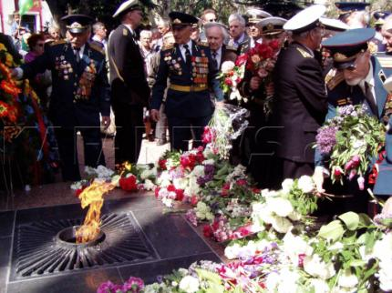
В этот день во всех городах проходят военные парады. Возлагаются цветы к памятникам защитников нашей Родины, к могиле Неизвестного Солдата.

Slide 4
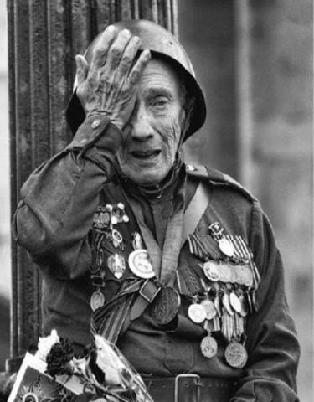
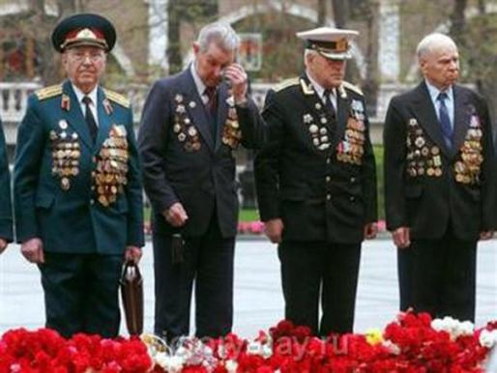
Что это была за война, какой ценой досталась победа нашему народу? Почему у ветеранов ВОВ слезы на глазах?

Slide 5
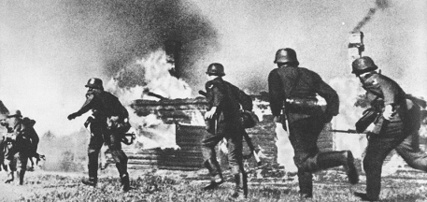
До войны все люди жили мирно, дружно, как мы с вами. Никто и не думал, что на нашу страну нападёт враг. Далёкое июньское утро 1941 года было спокойным. Но внезапно мирную жизнь нарушили взрывы снарядов. Это немецкие захватчики напали на нашу страну, началась ВОВ.

Slide 6
Всех мужчин, которые могли держать оружие, призвали на войну, чтобы защитить нашу землю от фашистов.

Slide 7
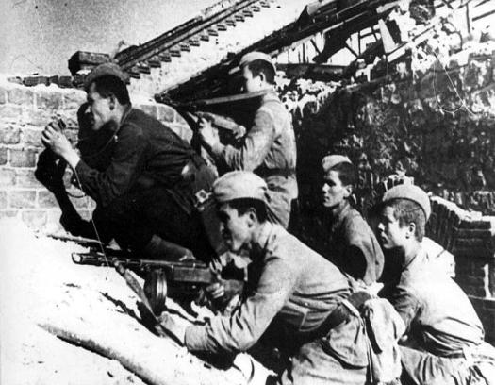
На войне воевали не только мужчины, но и женщины.

Slide 8
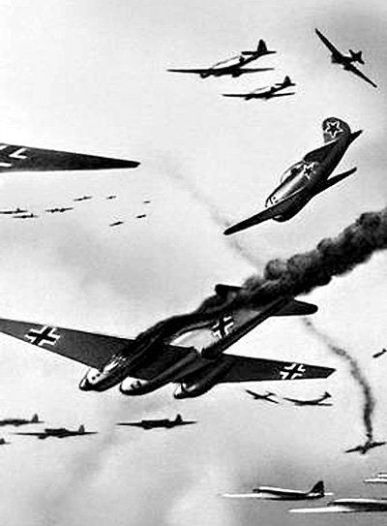
Война шла на земле и в воздухе.

Slide 9
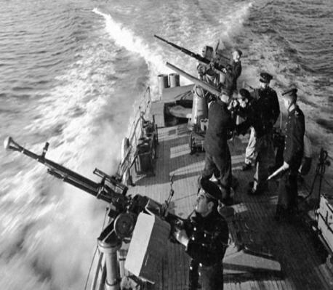
Воевали на море.

Slide 10
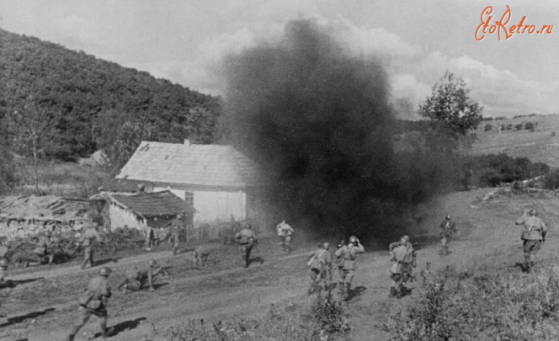
Бойцы всеми силами обороняли каждый город, каждую деревню.

Slide 11
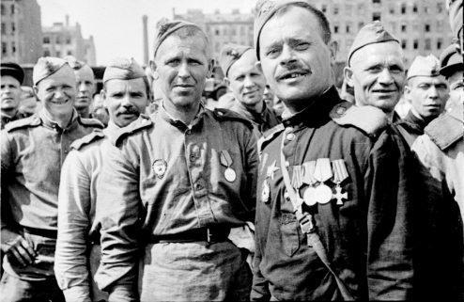
За подвиги на фронте и в тылу, героев награждали медалями и орденами.

Slide 12
Долгих 4 года длилась Великая Отечественная война. За это время погибло очень много солдат и мирных жителей.

Slide 13
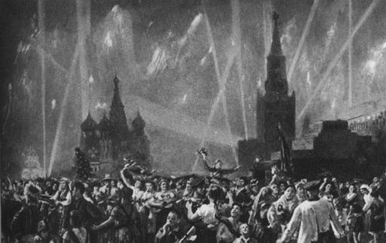
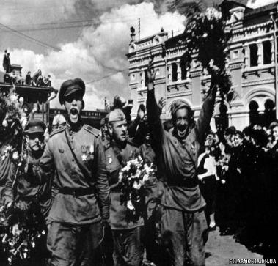
И вот наступил этот долгожданный день – 9 мая 1945 года. В этот день закончилась война.

Slide 14
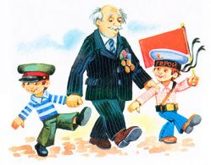
День Победы
День Победы 9 Мая –
Праздник мира в стране и весны.
В этот день мы солдат вспоминаем,
Не вернувшихся в семьи с войны.
В этот праздник мы чествуем дедов,
Защитивших родную страну,
Подарившим народам Победу
И вернувшим нам мир и весну!

Slide 15
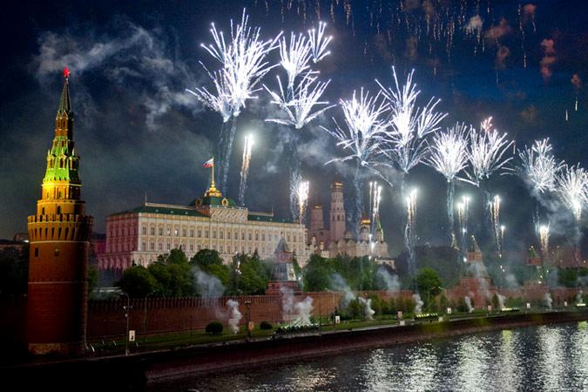
Празднование Дня Победы , начинается с парада, а заканчивается поздно ночью САЛЮТОМ!

